Slide 1

CHÚA NHẬT XXVI
THƯỜNG NIÊN
NĂM A

Slide 4
Vui học Kinh Thánh
Matthêu 21, 28-32

Slide 5
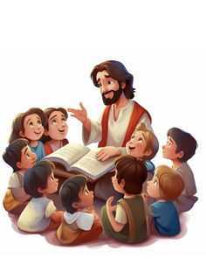
Kinh Thánh
NXB TÔN GIÁO
Tin mừng theo thánh Gio an

Slide 6


Khi ấy, Chúa Giêsu phán cùng các thượng tế và các kỳ lão trong dân rằng: “Các ông nghĩ sao? Người kia có hai người con. Ông đến với đứa con thứ nhất và bảo: “Này con, hôm nay con hãy đi làm vườn nho cho cha!” Nó thưa lại rằng: “Con không đi”. Nhưng sau nó hối hận và đi làm.
TIN MỪNG THEO THÁNH MATTHÊU
(21, 28-32)

Slide 7


“Tôi bảo thật các ông, những người thu thuế và gái điếm sẽ vào nước Thiên Chúa trước các ông. Vì Gioan đã đến với các ông trong đường công chính, và các ông không tin ngài; nhưng những người thu thuế và gái điếm đã tin ngài. Còn các ông, sau khi xem thấy điều đó, các ông cũng không hối hận mà tin ngài”.
Ông đến gặp đứa con thứ hai và cũng nói như vậy. Nó thưa lại rằng: “Thưa cha, vâng, con đi”. Nhưng nó lại không đi. Ai trong hai người con đã làm theo ý cha mình?” Họ đáp: “Người con thứ nhất”. Chúa Giêsu bảo họ:

Slide 8





Câu 1: Mở đầu đoạn Tin Mừng, Chúa Giêsu nói cùng ai?
A. Các môn đệ
B. Các thượng tế và kì lão
C. Các thượng tế và Pharisêu

Slide 9



Câu 2: Chúa Giêsu kể cho họ dụ ngôn, người kia có bao nhiêu người con?
A. Hai người
B. Ba người
C. Bốn người

Slide 10
Câu 3: Người Cha bảo các con đi làm ở đâu?
A. Vườn nho
B. Chăn chiên
C. Làm ruộng

Slide 11

Câu 4: Người con thứ nhất ban đầu trả lời thế nào?
A. Vâng, con đi
B. Con đi ngay
C. Con không đi

Slide 12


Câu 5: Sau đó người con thứ nhất đã làm gì?
A. Ở nhà
B. Đi chơi
C. Đi làm

Slide 13


Câu 6: Người con thứ hai thưa với cha thế nào?
A. Con không đi
B. Vâng, con đi
C. Con không muốn

Slide 14

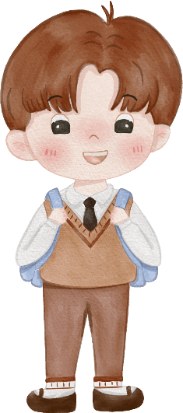
Câu 7: Người con thứ hai cuối cùng đã làm gì?
A. Không đi
B. Đi làm
C. Ở nhà

Slide 15
Câu 8: Trong hai người con, ai đã làm theo ý người cha?
A. Cả hai người con
B. Người con thứ 2
C. Người con
thứ nhất

Slide 16



Câu 9: Những người nào đã tin Gioan?
A. Thượng tế
B. Người thu thuế
C. Kì lão

Slide 17

Câu 10: Chúa Giêsu trách các thượng tế và kỳ lão vì điều gì?
A. Không hối hận
B. Không cầu nguyện
C. Không giúp người

Slide 18



